Slide 1
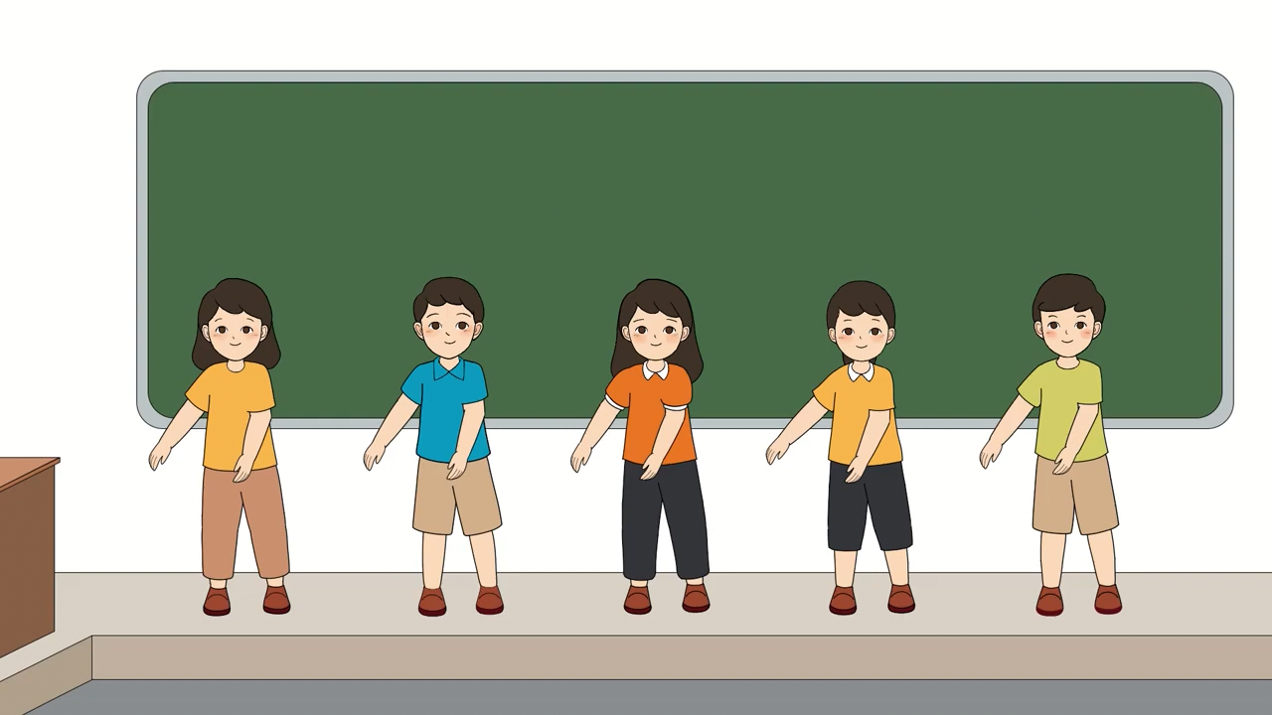

Slide 2

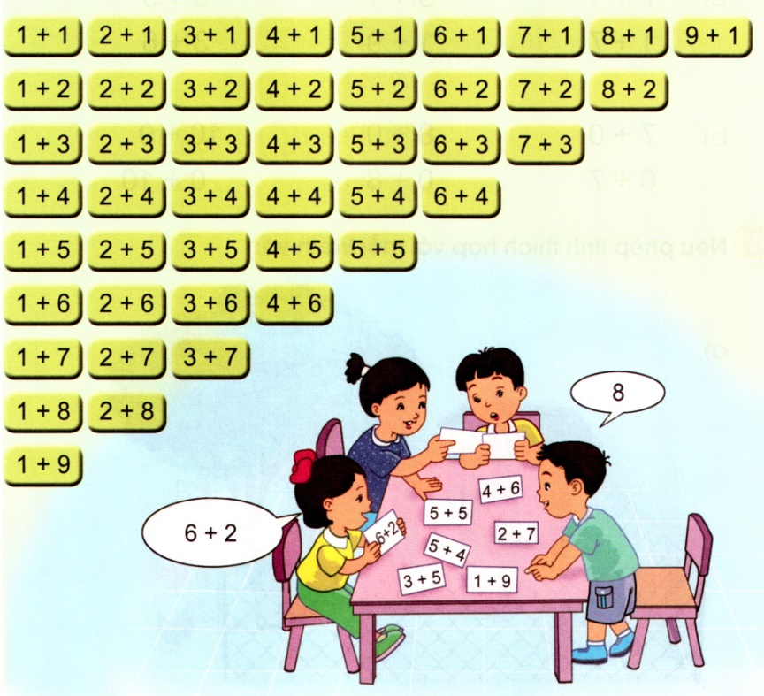
Bµi 20
PhÐp céng trong ph¹m vi 10 (Tiếp theo)

Slide 3

Chia lớp thành các nhóm 2. GV phát cho mỗi nhóm các thẻ có chứa phép tính trong phạm vi 10. Các nhóm nhanh chóng hoàn thành các phép tính đến khi nào hết thẻ.

Slide 4
1 + 1
2 + 1
3 + 1
4 + 1
5 + 1
1 + 2
2 + 2
3 + 2
4 + 2
1 + 3
2 + 3
3 + 3
1 + 4
2 + 4
1 + 5

Slide 5
1 + 1
2 + 1
3 + 1
4 + 1
5 + 1
1 + 2
2 + 2
3 + 2
4 + 2
1 + 3
2 + 3
3 + 3
1 + 4
2 + 4
1 + 5
1 + 6

Slide 6
1 + 1
2 + 1
3 + 1
4 + 1
5 + 1
6 + 1
7 + 1
8 + 1
9 + 1
1 + 2
2 + 2
3 + 2
4 + 2
1 + 3
2 + 3
3 + 3
1 + 4
2 + 4
1 + 5

Slide 7
1. Tính nhẩm
4 + 2
5 + 3
7 + 3
1 + 9
5 + 5
3 + 4
6 + 4
1 + 6
1 + 7

Slide 8
1. Tính nhẩm
4 + 2
5 + 3
7 + 3
1 + 9
5 + 5
3 + 4
6 + 4
1 + 6
1 + 7
= 6
= 10
= 10
= 8
= 10
= 7
= 10
= 7
= 8

Slide 9
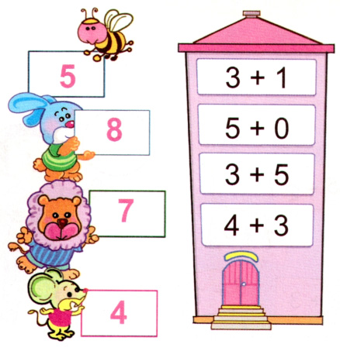
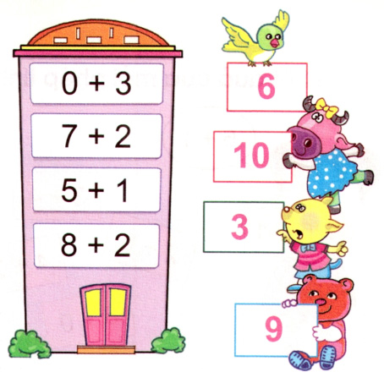
2. Chän kÕt qu¶ ®óng víi phÐp tÝnh:

Slide 10

3. Nªu phÐp tÝnh thÝch hîp víi mçi tranh vÏ:
a)
5
10
5
+
?
?
?
?
=
=

Slide 11
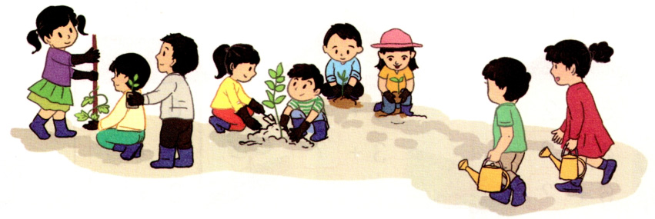
3. Nªu phÐp tÝnh thÝch hîp víi mçi tranh vÏ:
b)
2
9
7
+
?
?
?
?
=
=

Slide 12

Em hãy nghĩ ra một tình huống thực tế liên quan đến phép cộng trong phạm vi 10 và chia sẻ cho bạn mình.

Slide 13

TRÂN TRỌNG CẢM ƠN!

